Slide 1

Schön, dass Du da bist!
Ja, richtig ☺
Erst 15 Minuten zuhören – und dann legen wir in Minecraft los!
Ja, der Server ist ja noch gar nicht an?!?
Grrr…..

Slide 2
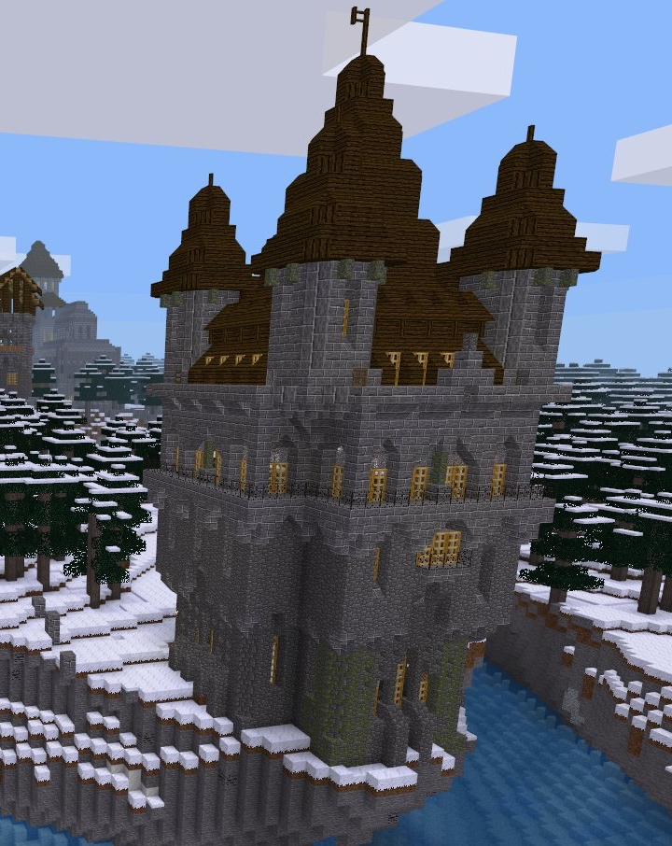
Was machen wir?
Kurze Wiederholung…
Variablen!
Fragen nach dem Erklären…
Gruppenräume & Bauen!
Nicht alles verstanden? -> Video mit allen Infos

Slide 3
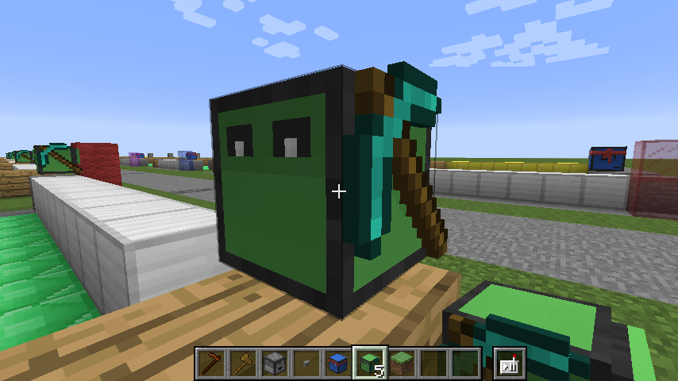
Kurze Wiederholung

Slide 4
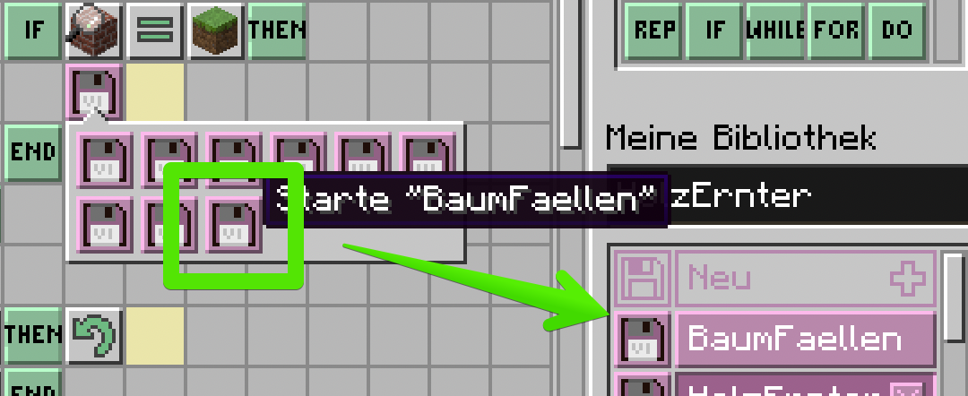
Unterprogramm aufrufen

Slide 5
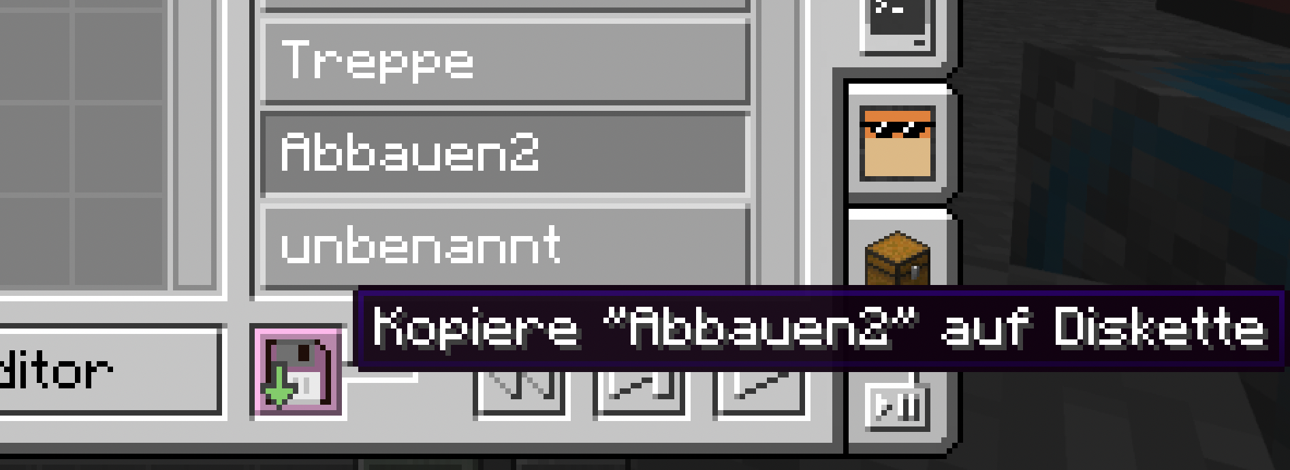
Programm kopieren

Slide 6
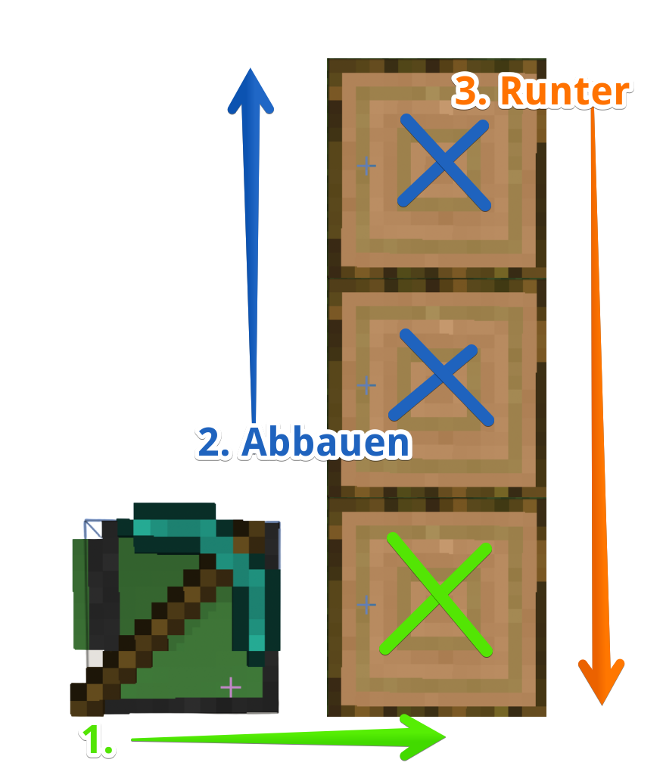
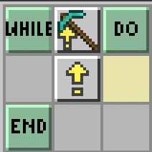
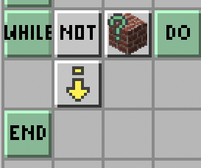
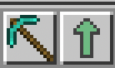
Aufgabe 1: Baum fällen!
Vor mir ist ein Baum!
Einmal abbauen… Vor…
Solange abbauen wie geht…
Solange runter wie geht…

Slide 7
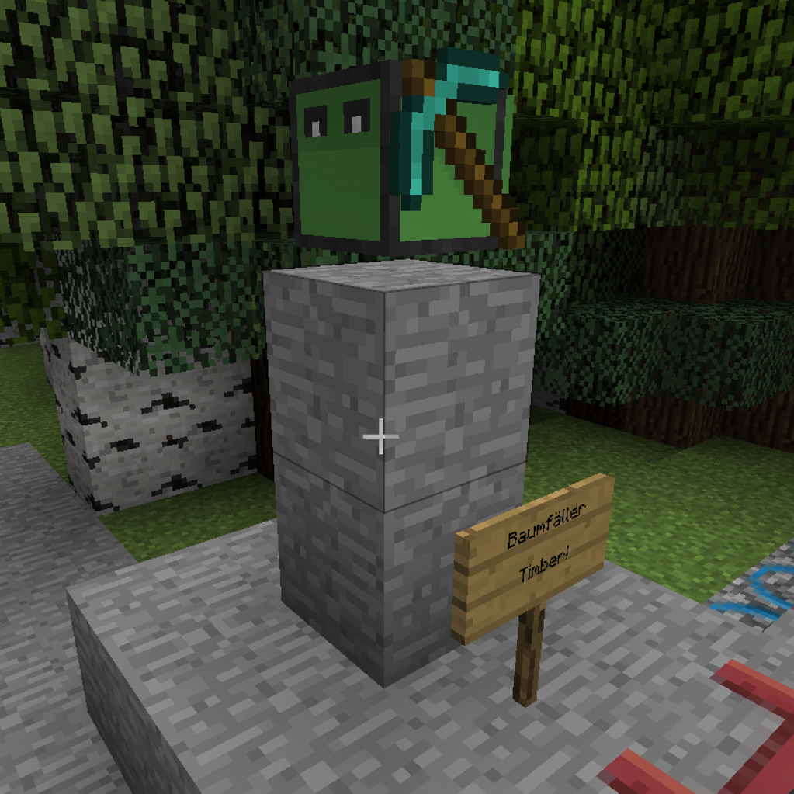
Beispiel: Baumfäller

Slide 8

Variablen!

Slide 9
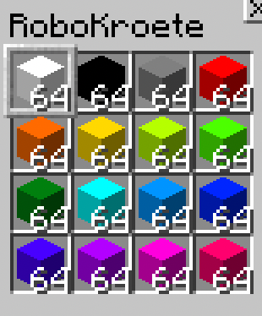
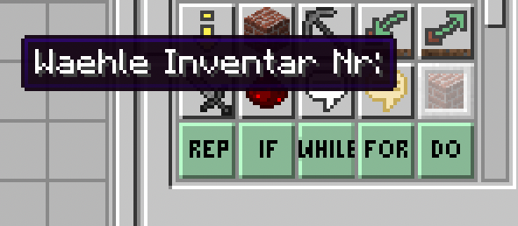
Block der Woche: Wähle Inventar

Slide 10
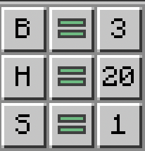
Variablen zuweisen
Variablen haben Namen – hier nur 1 Buchstabe
Sprechend:
B = Breite
H = Höhe
S = Slot
Kann auch Text sein! Oder Komma-Zahl

Slide 11
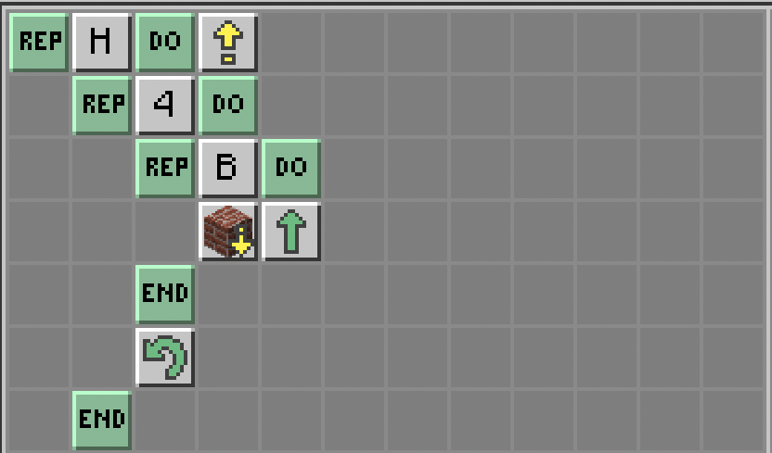
Schleifen mit Variablen
Baue ein Haus
Variable statt Zahl
4 – Das Haus hat 4 Seiten.

Slide 12
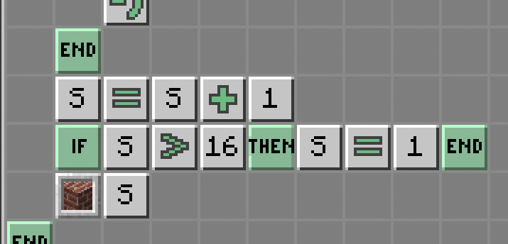
Hochzählen
S wird pro Stockwerk immer eins höher
16 Slots – Wenn Slot größer als 16… wieder zurückt auf 1
Slot “S” auswählen…

Slide 13
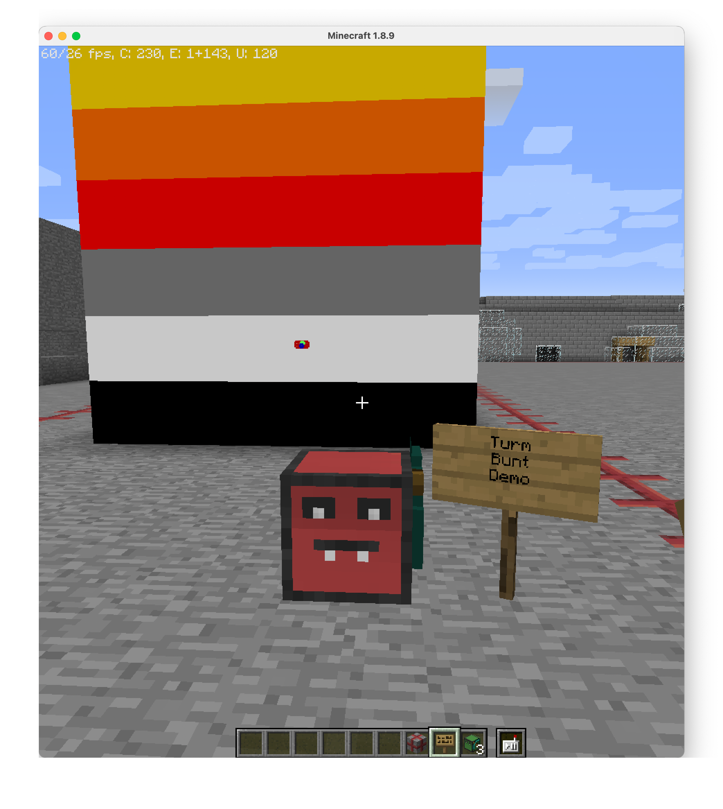
Beispiel: Variabler Turm
Kopiert das Programm
Anpassen
Inventar bestücken!

Slide 14
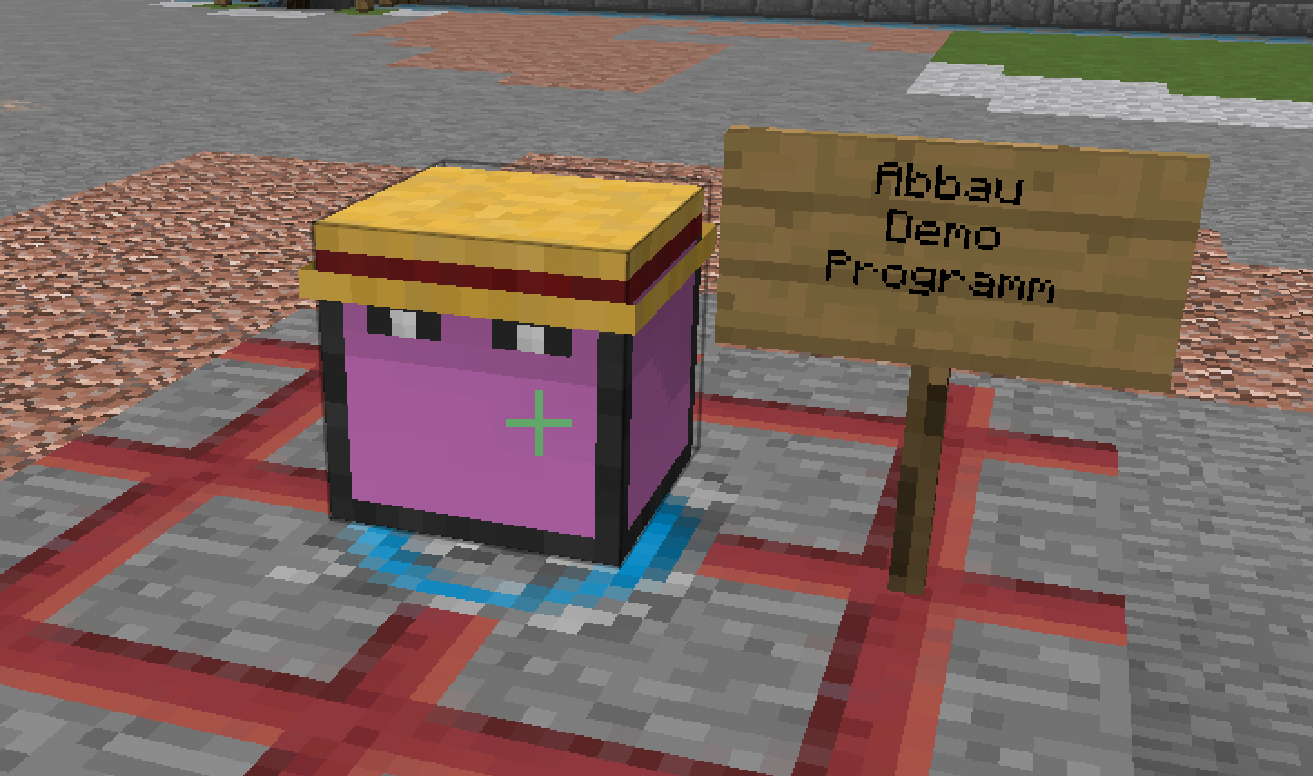
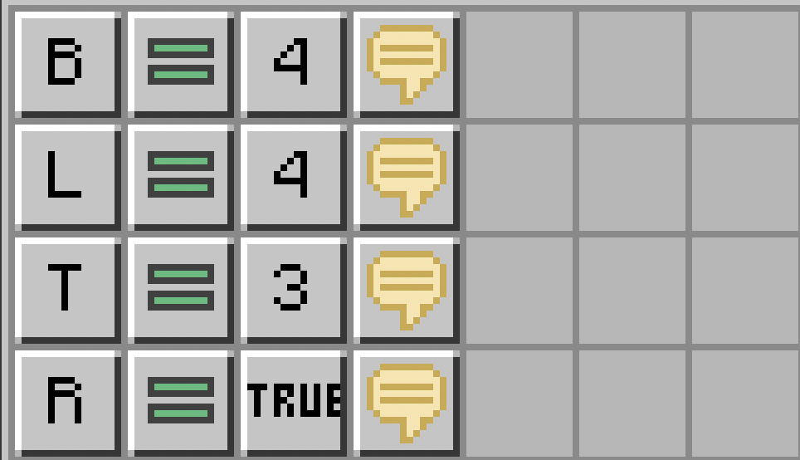
Beispiel: Variables Abbauen

Slide 15
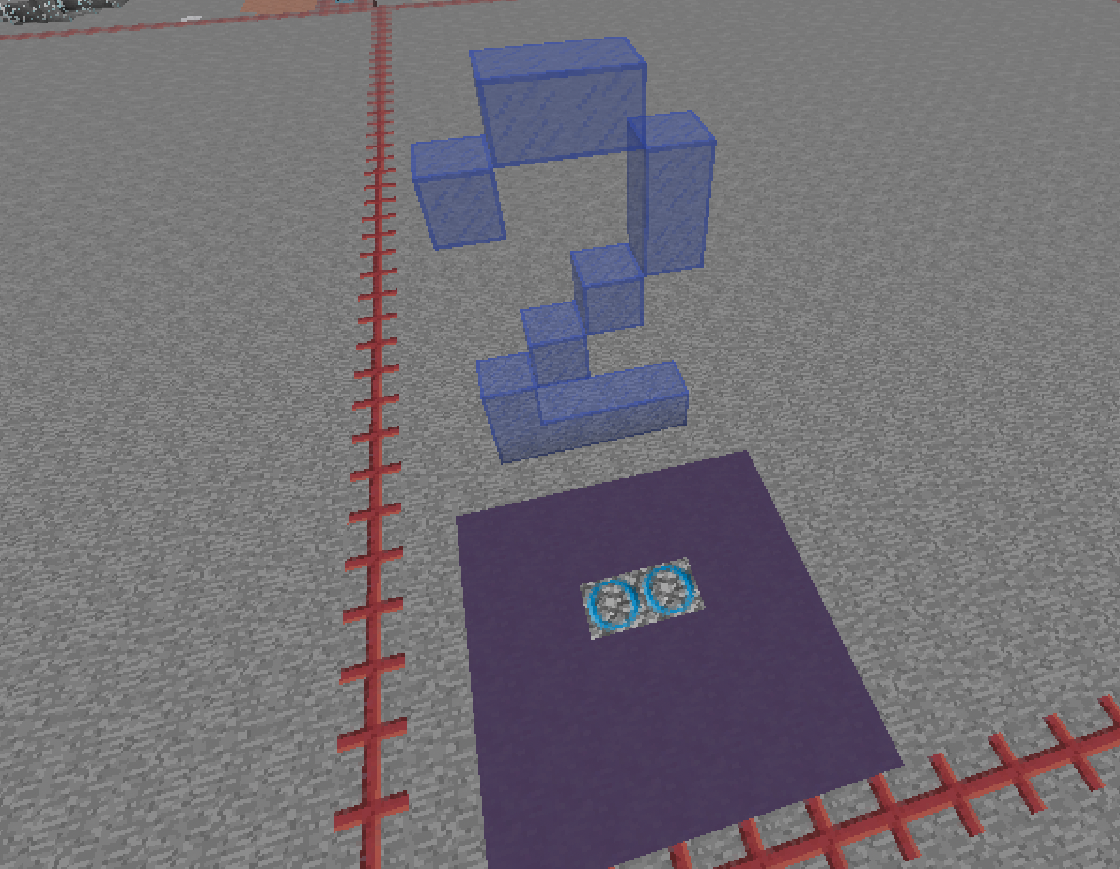
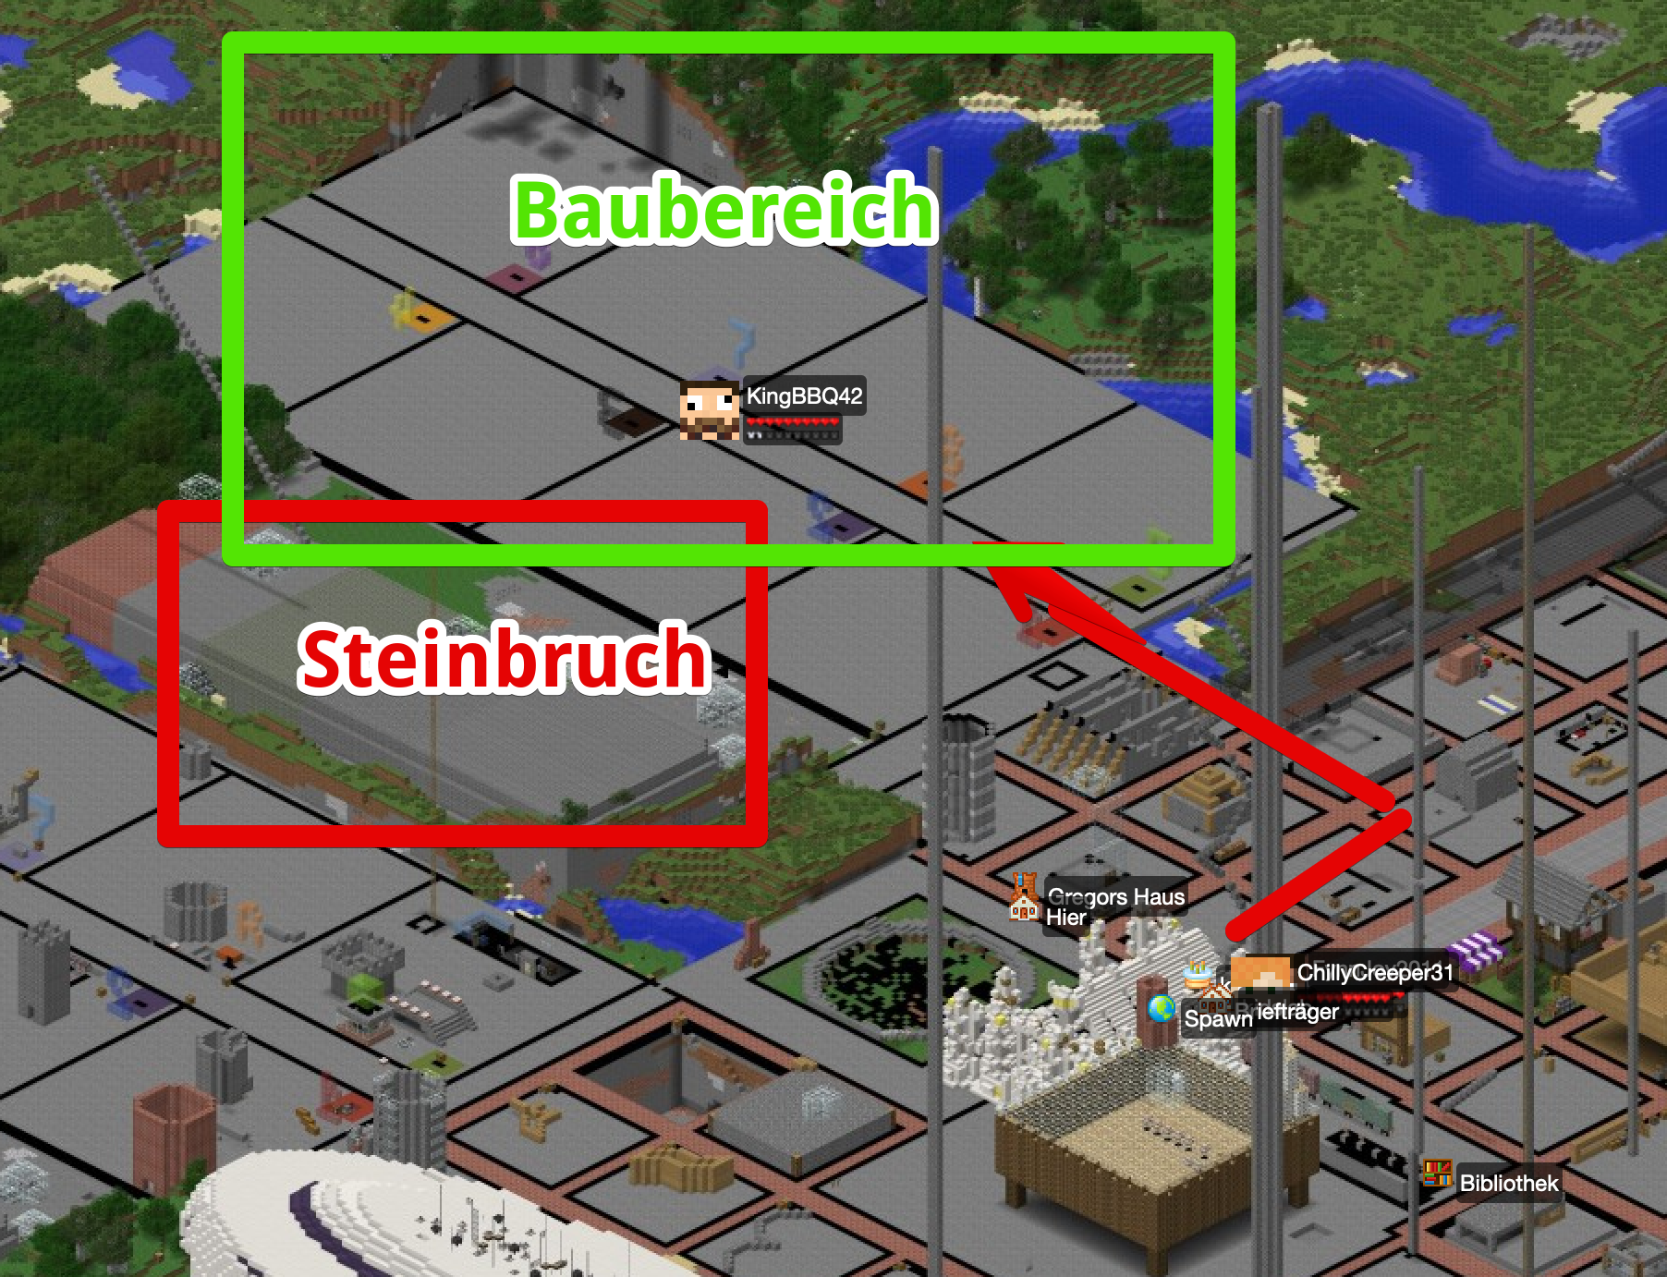
Turtle-City: Baubereich

Slide 16
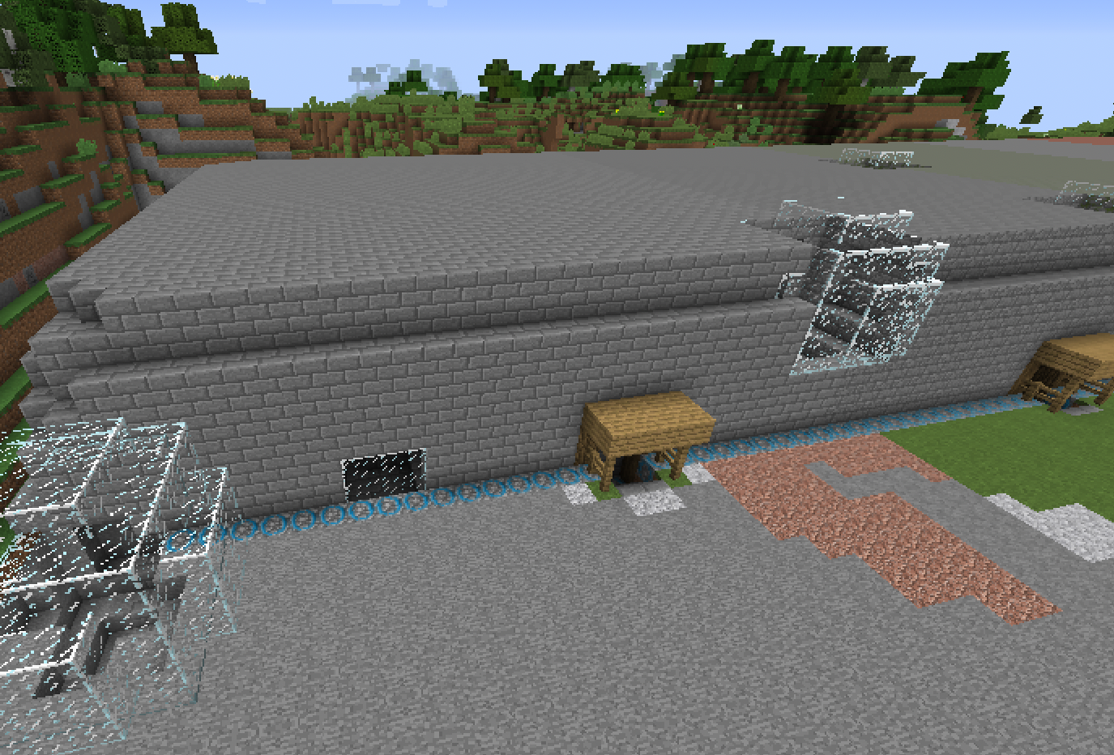
Steinbruch: hier gibt’s alles!

Slide 17
Teamchallenge: Baut was schönes!
Sammelt Eure Ideen auf Schildern oder hier!
Baut Euch die Sachen ab…
... Schreibt Programme für einzelne Teile
Teilt die Programme an der Bau-Bibliothek
Sicherheits-Schildkröte nicht vergessen!

Slide 18
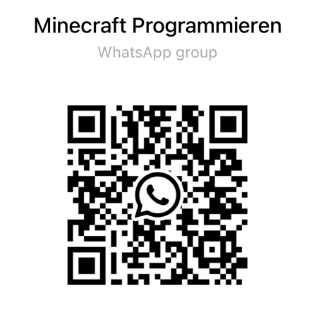
Fragen?
Per Mail: gregor@kidslab.de

Slide 19
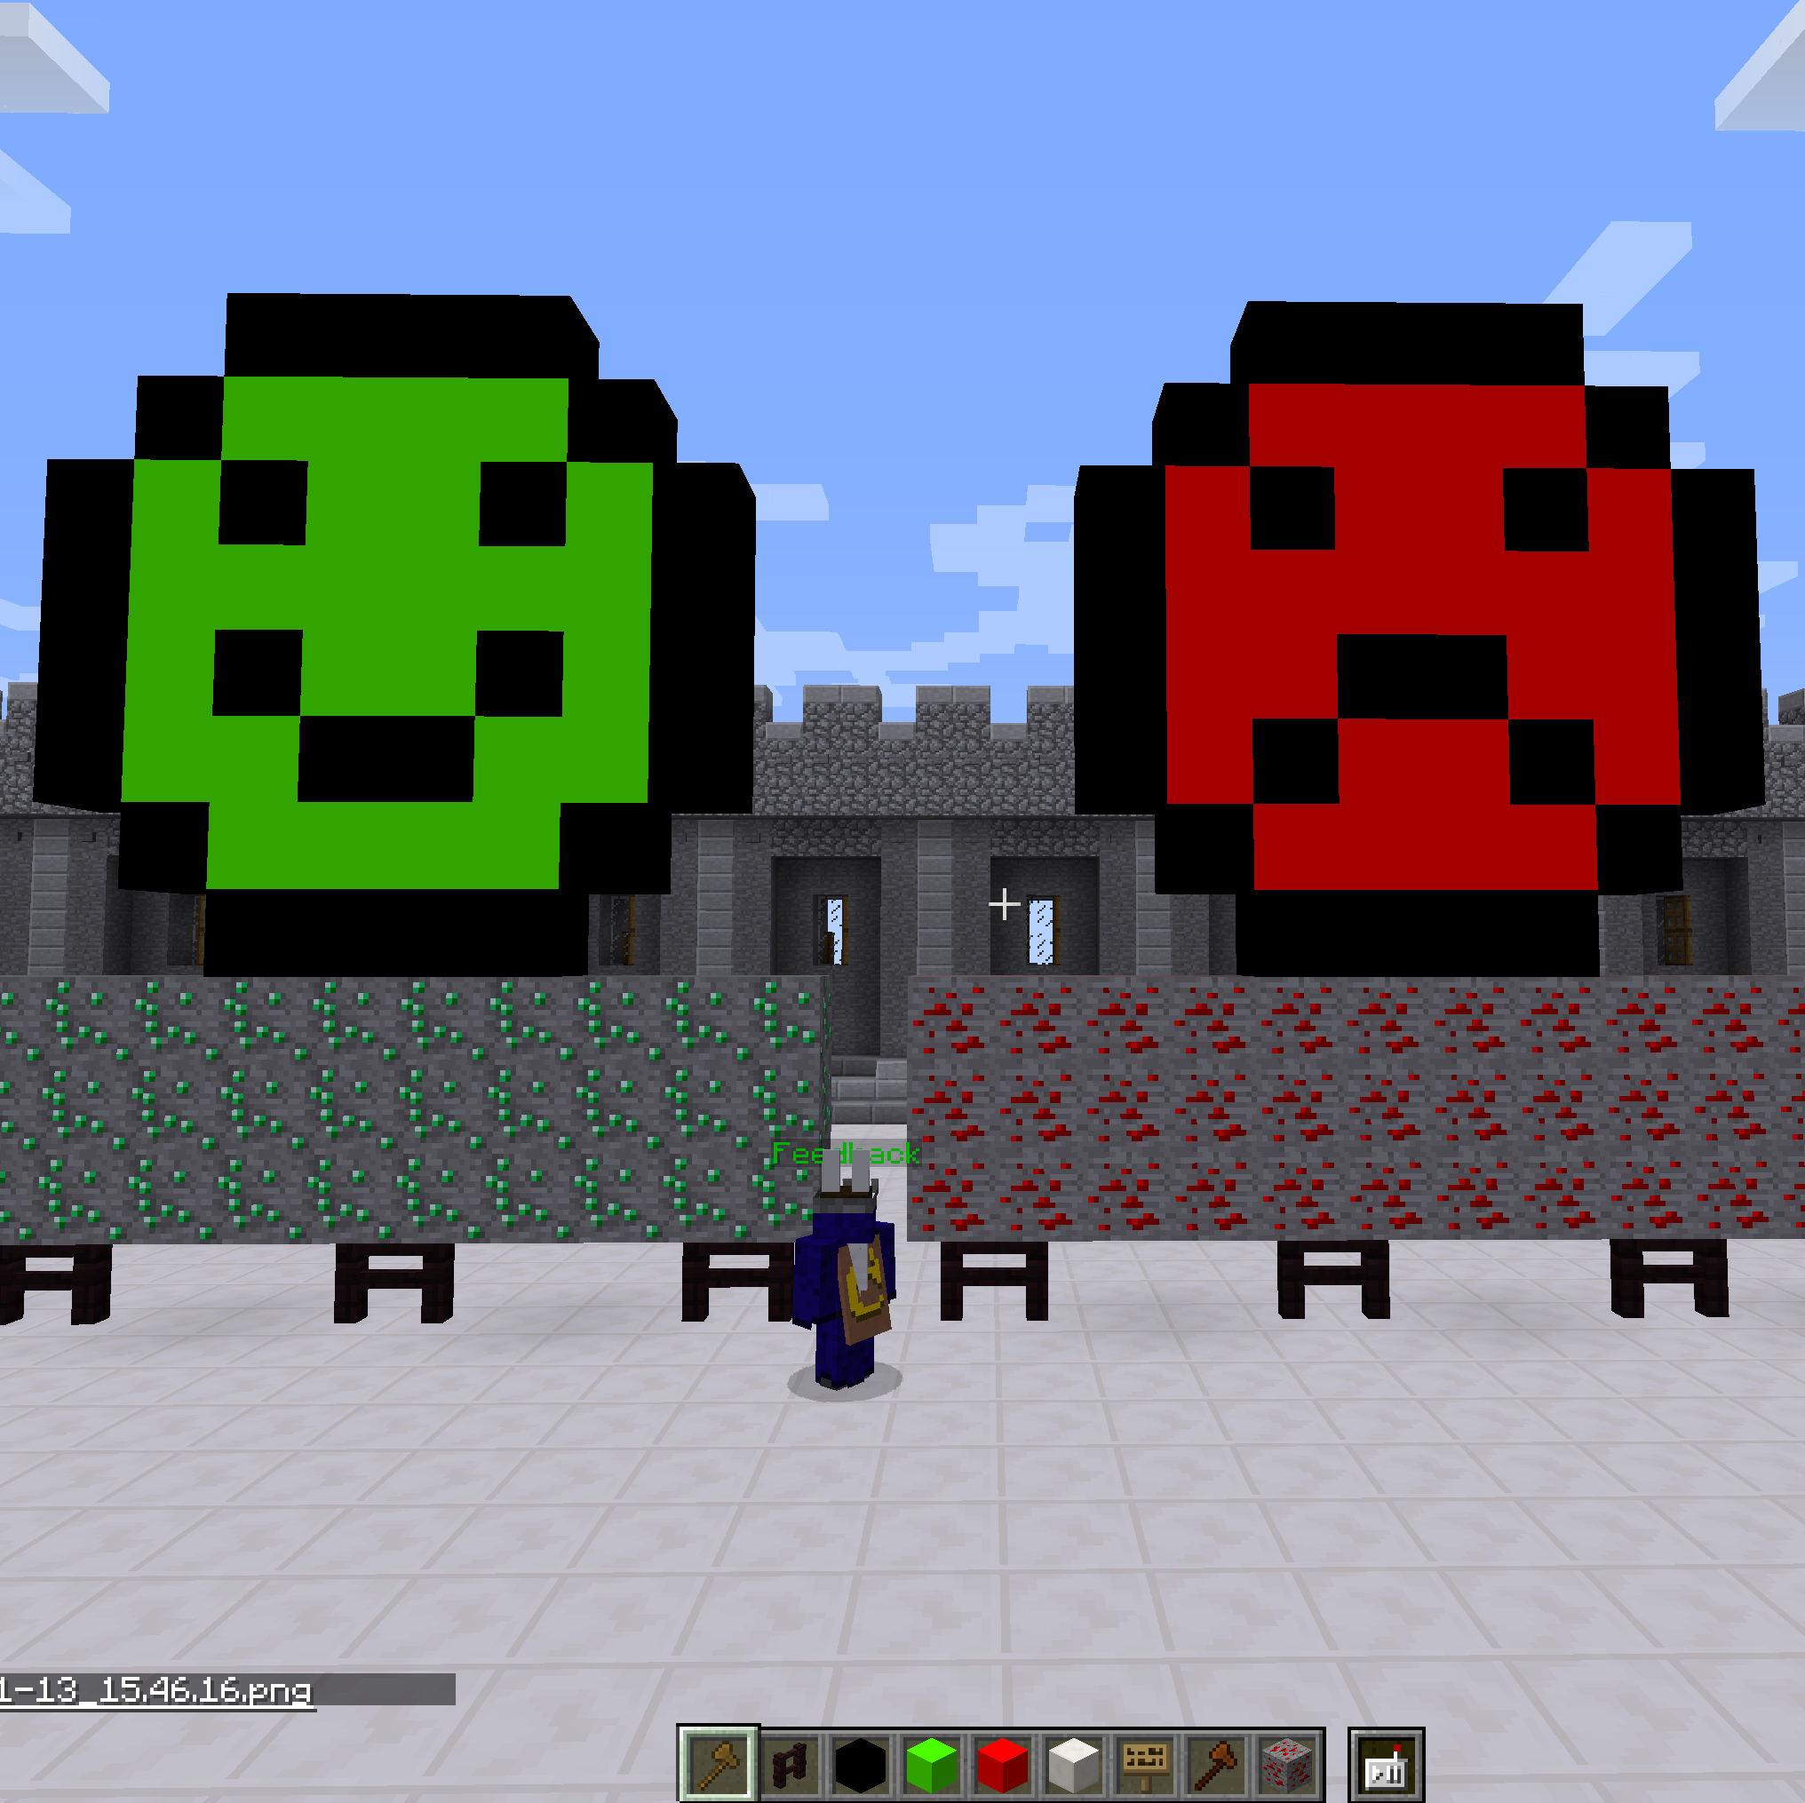
Feedback

Slide 20
